Slide 1
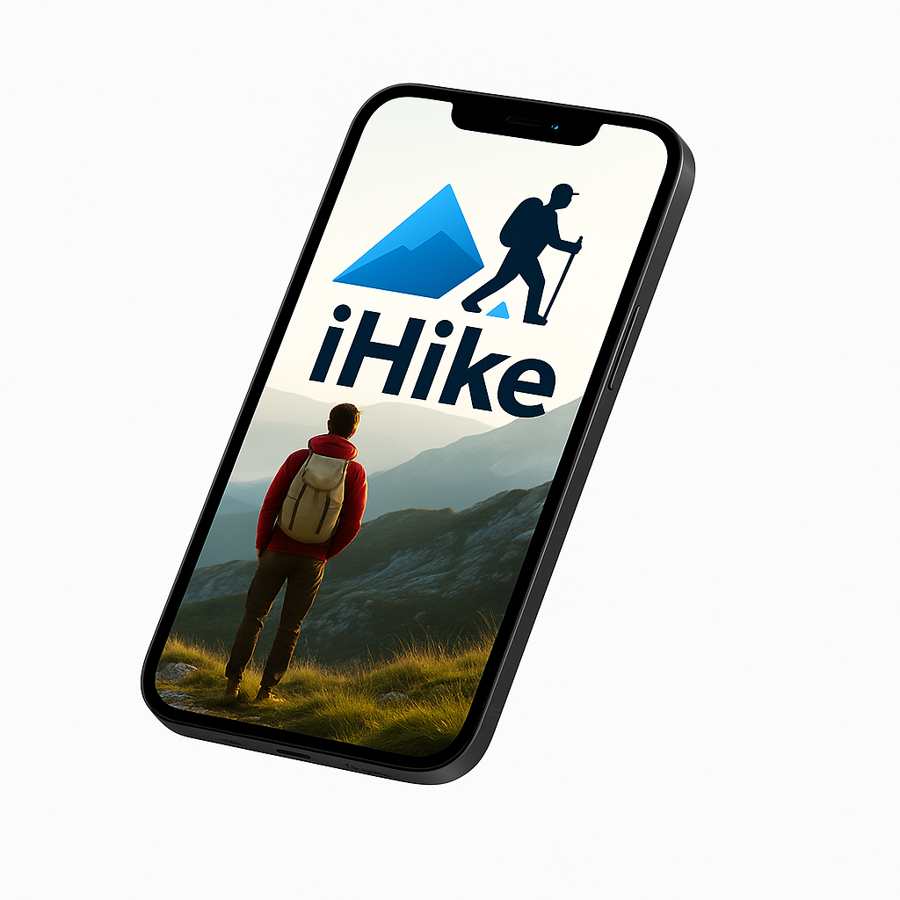
Application Mobile de Suivi de Randonnée
Projet en Informatique 1 - Été 2025
Présenté par : Sahmi Nacera

Slide 2
Pourquoi iHike ?
La randonnée est une activité populaire, mais l’expérience numérique reste fragmentée.
Les randonneurs utilisent plusieurs applications séparées pour le GPS, les photos, les cartes et l’historique.
Besoin d’une solution simple et unifiée qui centralise toutes ces fonctionnalités essentielles.

Slide 3
Objectifs du projet iHike
Créer une application mobile intuitive dédiée aux randonneurs.
Intégrer dans une seule plateforme : suivi GPS, prise de photos géolocalisées et consultation d’historique.
Offrir une expérience fluide, accessible et adaptée aux différents types d’utilisateurs (iOS et Android).
Notes:
L’idée est de rassembler les fonctions clés en un seul endroit : démarrer un parcours, suivre la trace, capturer des moments et retrouver tout à la fin sur la carte.

Slide 4





Fonctionnalités principales
Suivi GPS en temps réel
Prise de photos géolocalisées
Historique des randonnées
Sauvegarde Cloud
Authentification
Notes:
L’idée est de rassembler les fonctions clés en un seul endroit : démarrer un parcours, suivre la trace, capturer des moments et retrouver tout à la fin sur la carte.

Slide 5
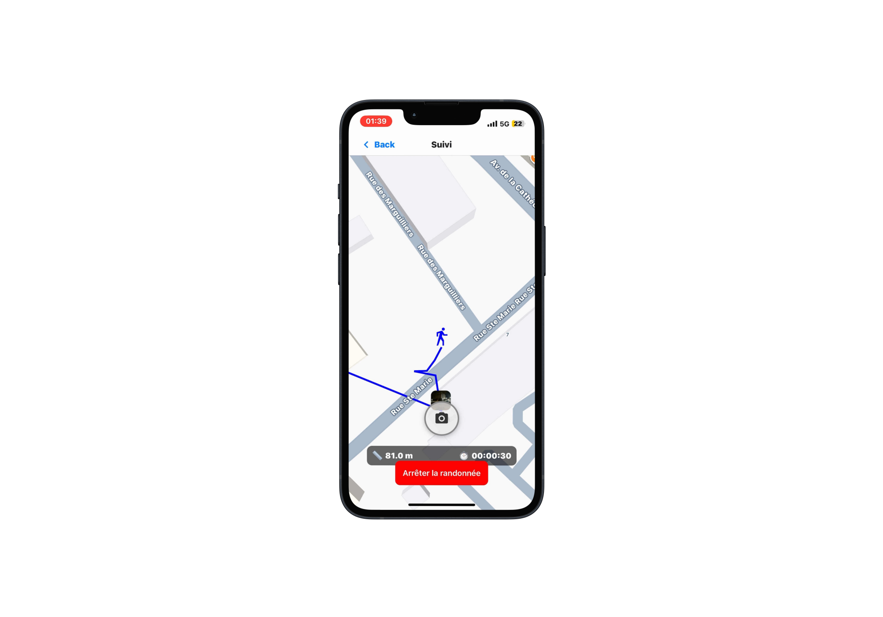
Suivi GPS en temps réel
Fonction : Trace le parcours sur la carte en temps réel.
Principe :
Utilisation d’expo-location pour obtenir la position GPS à intervalles réguliers.
Chaque nouvelle position est ajoutée au store Redux (addPoint) et affichée sur la carte avec <Polyline>.
Filtrage des points trop imprécis ou incohérents pour plus de précision.
Distance et temps calculés en direct et affichés.
Notes:
L’idée est de rassembler les fonctions clés en un seul endroit : démarrer un parcours, suivre la trace, capturer des moments et retrouver tout à la fin sur la carte.

Slide 6

Prise de photos géolocalisées
Fonction : Capturer une photo pendant la randonnée et l’enregistrer avec ses coordonnées (et l’adresse) pour l’afficher sur la carte.
Principe :
Demander les permissions caméra et localisation.
Ouvrir la caméra (Expo Camera) et prendre la photo.
Récupérer la position (latitude/longitude) et, l’adresse (reverse geocoding).
Création d’une photo avec coordonnées GPS et adresse.
Sauvegarde des données dans Redux (affichage immédiat) et Firestore (persistance).
Affichage sur la carte avec vignette cliquable ouvrant un aperçu (Modal).

Slide 7
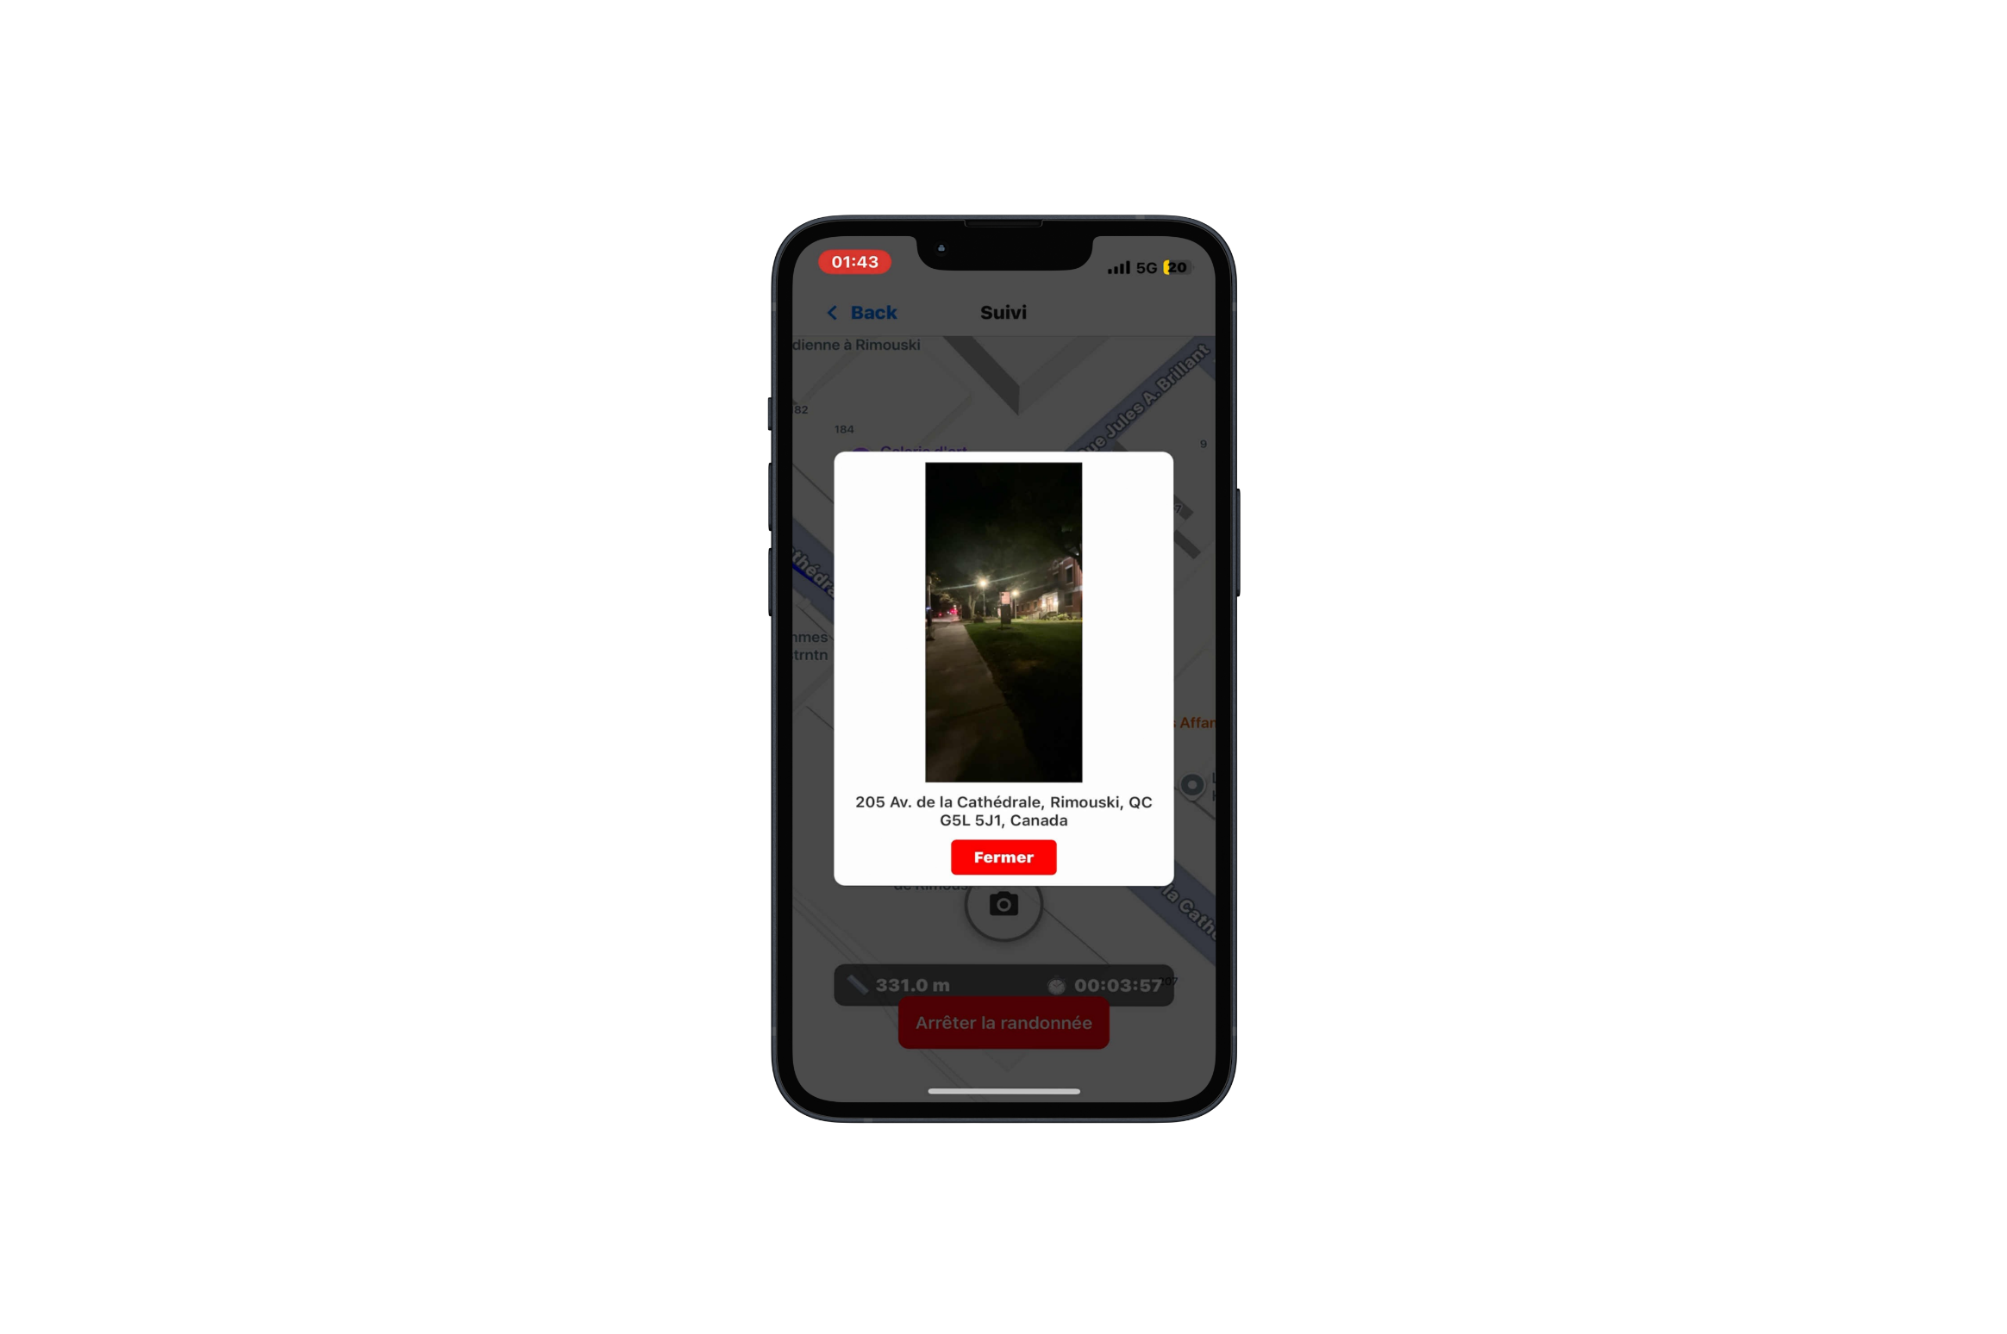
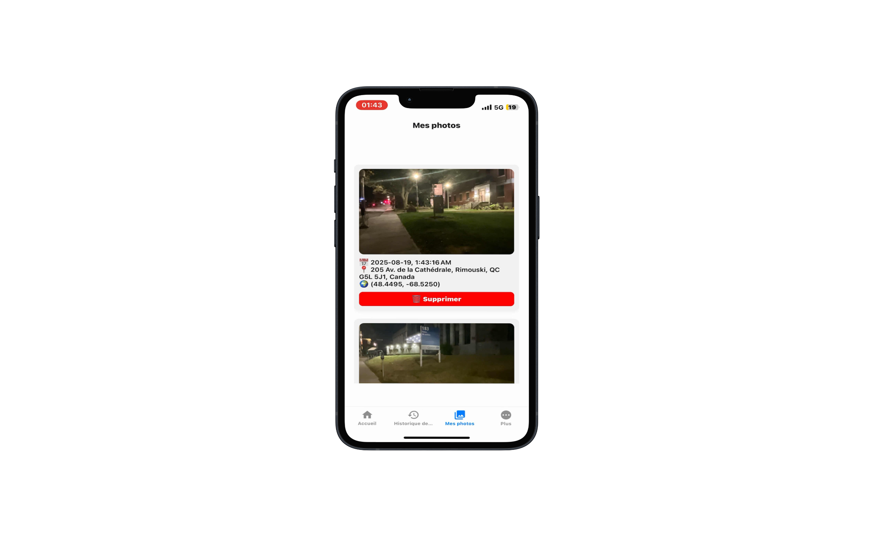
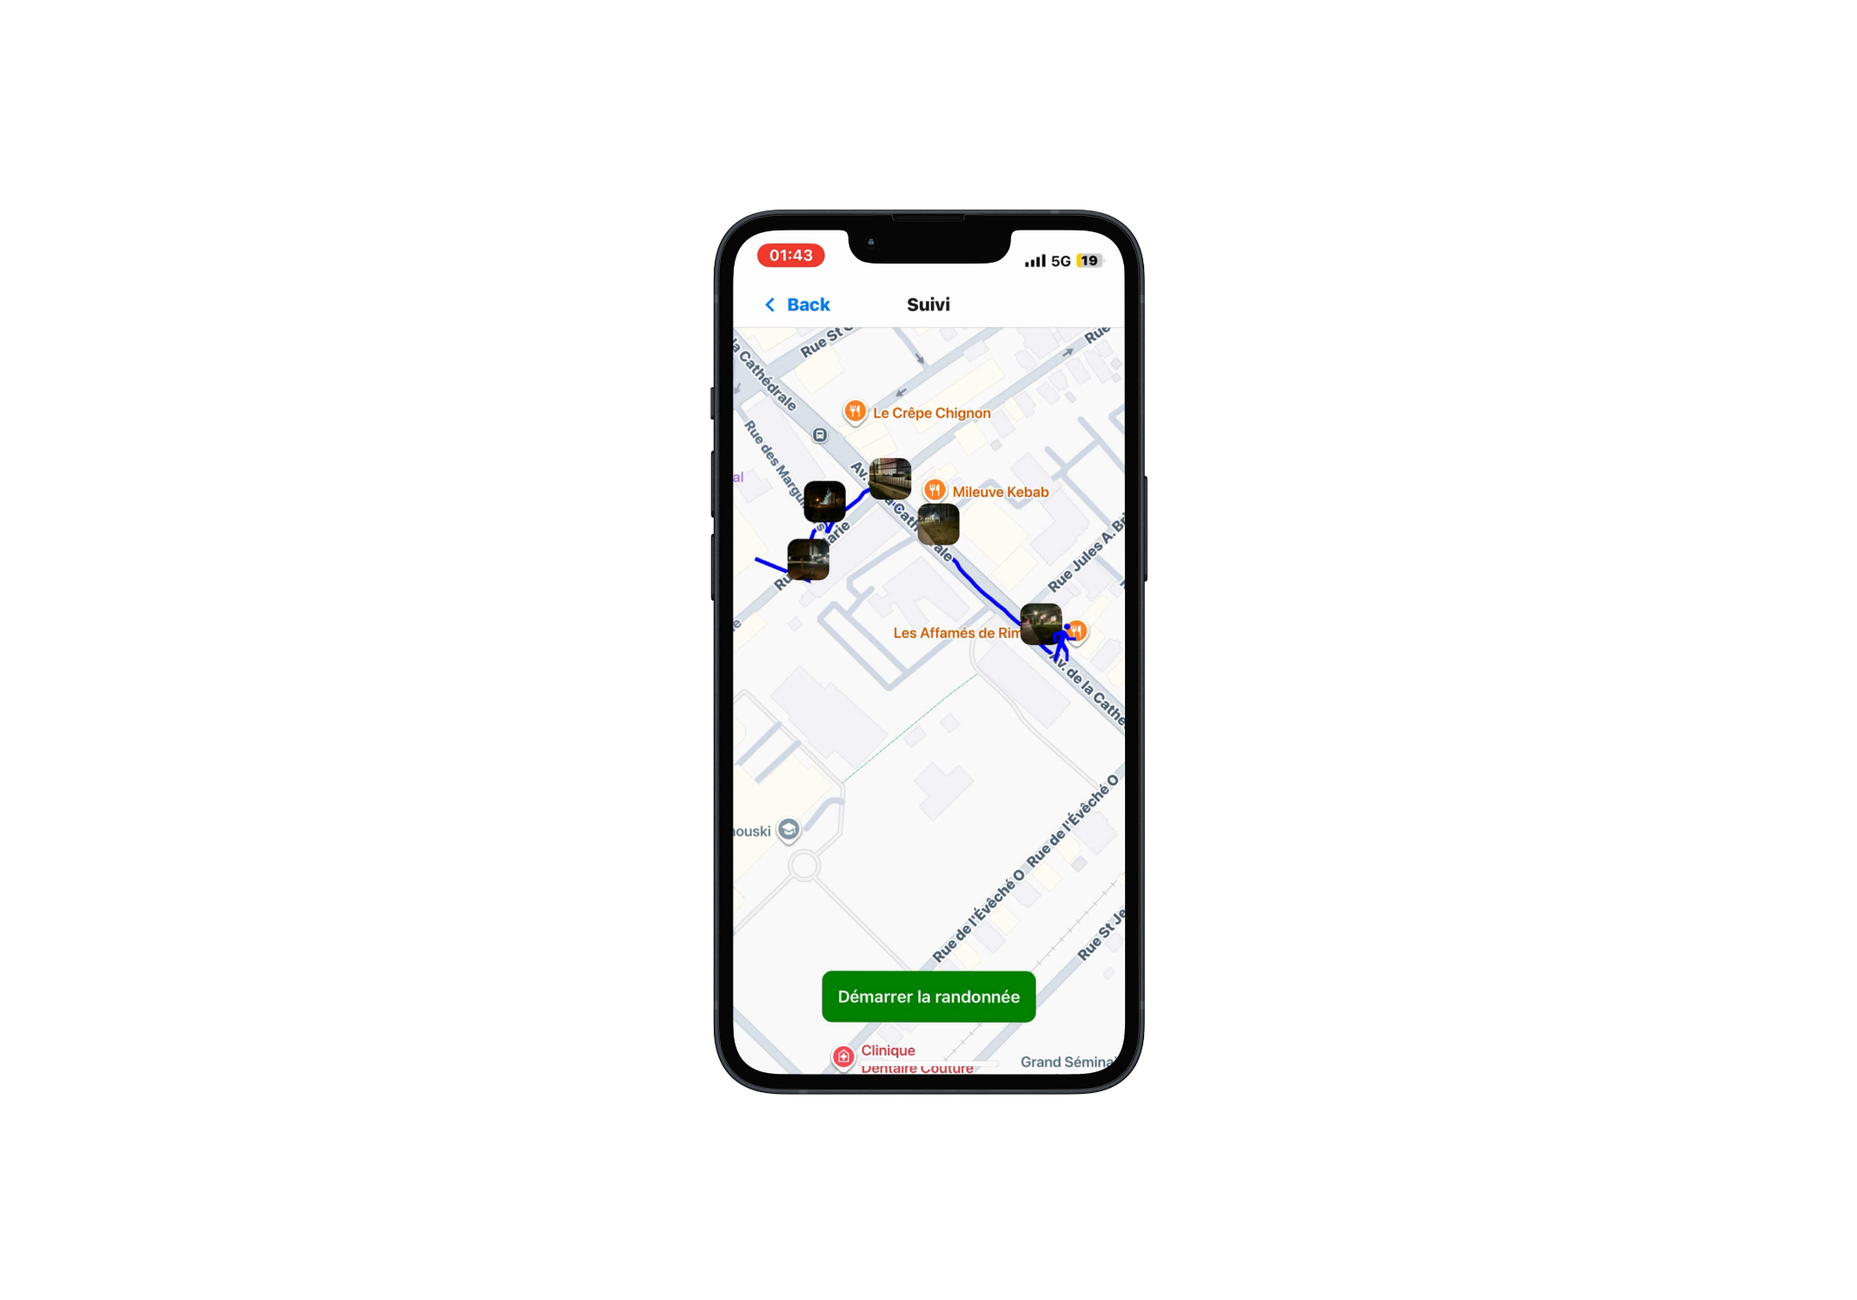
Galerie des photos géolocalisées
Carte avec photos géolocalisées
Aperçu photo avec adresse et date

Slide 8
Historique des randonnées
Fonction : Permet de consulter la liste des randonnées passées avec leurs informations détaillées (date, durée, distance, photos associées).
Principe :
Les données de chaque randonnée sont sauvegardées automatiquement dans Firestore après l’arrêt du suivi.
L’écran d’historique récupère et affiche toutes les sessions depuis Firestore.
Un clic sur une randonnée ouvre l’écran de détails avec le tracé sur carte et les photos géolocalisées.

Slide 9
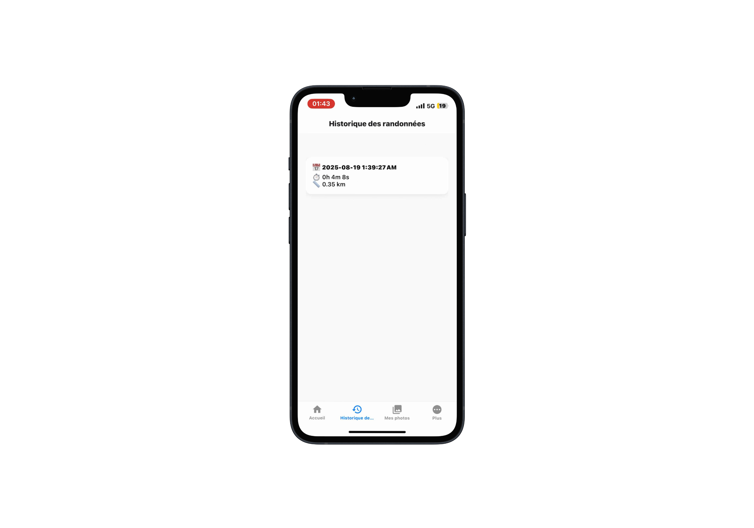
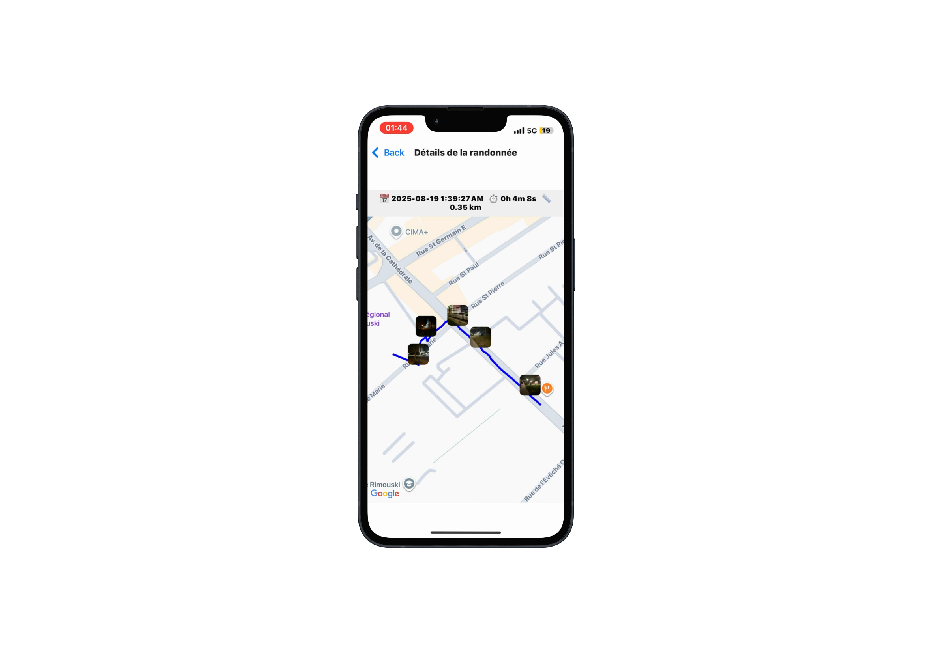
Historique des randonnées
Détails d’une randonnée

Slide 10
Sauvegarde Cloud
Fonction : Synchroniser automatiquement les données de l’application (trajets, photos, historique) avec Firebase pour un accès multi-appareils et une sauvegarde sécurisée.
Principe :
Utilisation de Firebase Firestore pour stocker les trajets et les photos.
Récupération des données au démarrage pour recharger l’état complet (via Redux).
Sécurité assurée par les Firebase Security Rules liées à l’UID utilisateur.

Slide 11
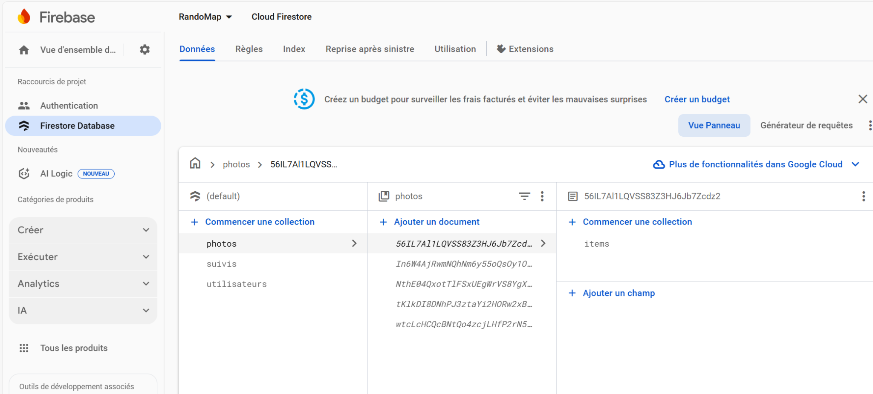
Stockage dans Firestore

Slide 12
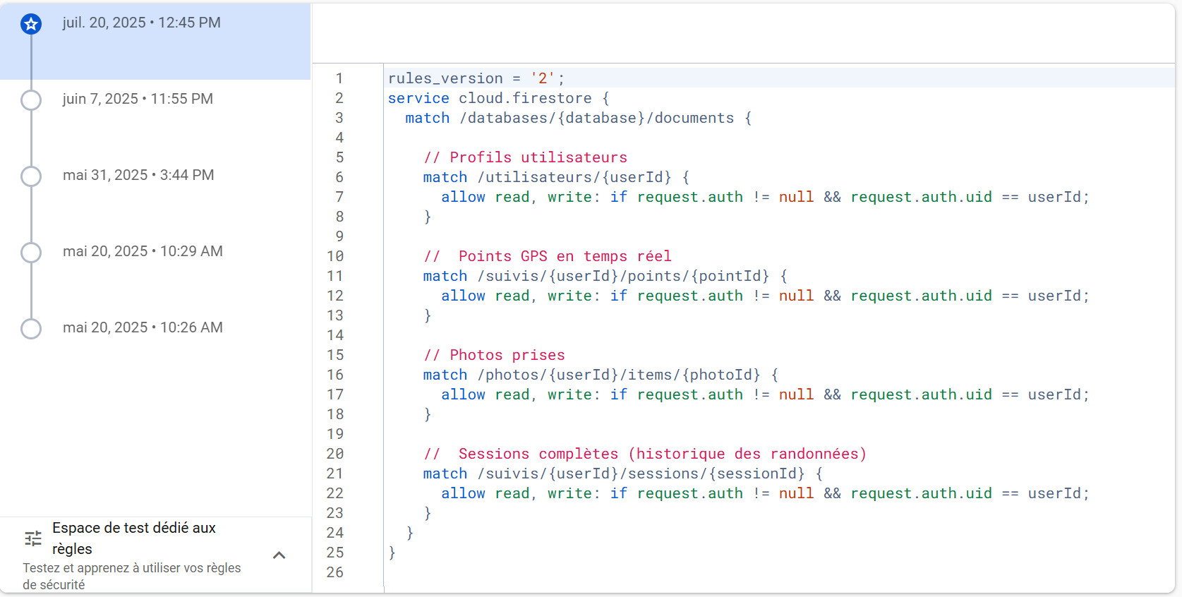
Règles de sécurité Firestore

Slide 13
Authentification — connexion sécurisée avec Firebase Authentication.
Fonction : permet aux utilisateurs de s’identifier et d’accéder à leurs données personnelles en toute sécurité.
Principe :
Saisie des identifiants (e-mail/mot de passe ou Google).
Vérification des identifiants via Firebase Authentication.
Redirection vers l’interface utilisateur personnalisée.
Liaison avec Firestore pour isoler les données par utilisateur.

Slide 14
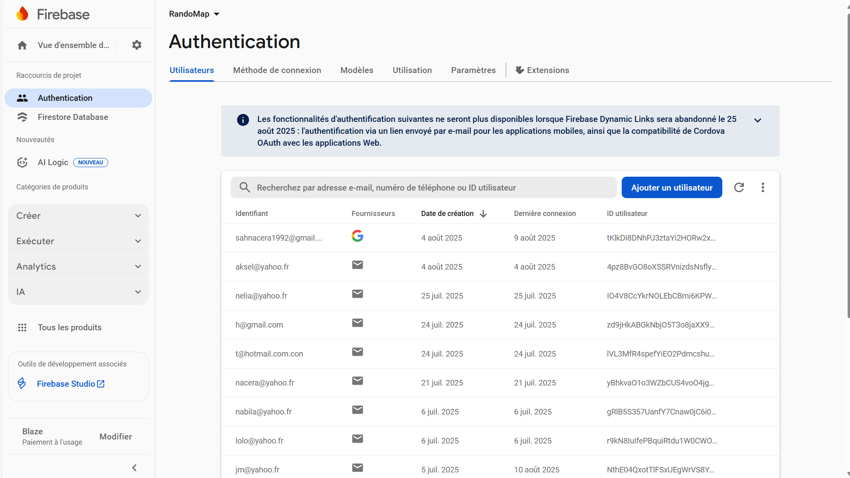
Gestion des comptes dans Firebase

Slide 15

Interface de connexion

Slide 16
Résultats
Fonctionnement fluide et stable de l’application.
Synchronisation et enregistrement des données réussis.
L’interface est fluide et intuitive pour l’utilisateur.

Slide 17
Avec iHike, chaque randonnée devient un souvenir vivant
Conclusion
iHike, C’est:
Une réponse aux besoins des randonneurs
Une application simple, intuitive et efficace.
Une solution fiable, prête à accompagner chaque randonnée

Slide 18
Merci pour votre attention

